Slide 1


Slide 2
课程安排
Java互联网架构师系统进阶课程（三期）——JVM课程表
课次序号 | 章节名称
1 | 虚拟机的前世今生和JVM内存区域
2 | 深入理解JVM内存区域
3 | 玩转JVM中的对象及引用
4 | 分代回收机制及垃圾回收算法
5 | 垃圾回收器串讲及HostSpot的细节实现
6 | Class文件结构及字节码的执行过程
7 | 类加载机制与类加载器
8 | JVM中动态语言支持及优化技术
9 | Java语法糖及实现
10 | GC调优基础知识之工具篇(原生+Arthas)
11 | JVM调优实战之CPU占用过高
12 | JVM调优实战之内存占用过高
13 | 亿级流量高并发下GC预估与调优
14~16 | 手写JVM垃圾回收算法
注意：为了保证学员的学习效果以及内容的深度，上课进度会根据实际情况有所变动
上课说明：
1、课程中的代码，简单部分不会手写，上课时只会写核心部分，同学可以事先准备好或者进行拷贝。
2、一个知识点如果大部分同学明白，不会重复讲解，未明白的同学请看视频、笔记、请教同学或加老师QQ。
3、以上为章节安排，不代表上课次数，如果一章内容在一次课内未讲完，则会顺延到下次课继续讲解。
4、一般会遵循 基础入门→高级特性→底层原理→优化实战→源码解读学习路径。
5、课程预备知识有预习视频或资料，请提前学习或者复习好。

Slide 3

JVM基础知识
THANK YOU FOR WATCHING
主讲老师King：2962938812

Slide 4
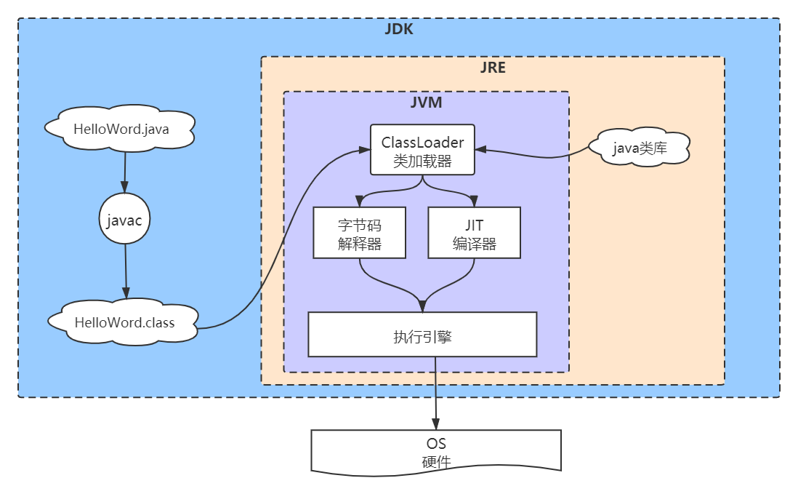
Java从编译到执行
█Java程序运行过程 █ JDK、JRE与JVM

Slide 5
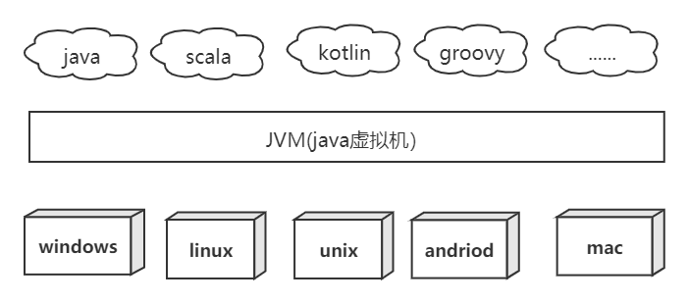
JVM的跨平台与语言无关性
█ JVM的跨平台 █ JVM的语言无关性

Slide 6
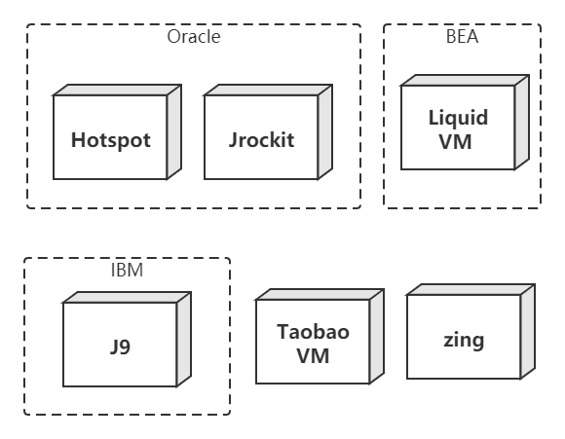
JVM的发展
█ 常见的JVM实现
Hotspot
Jrocket
J9
TaobaoVM
LiquidVM
zing

Slide 7
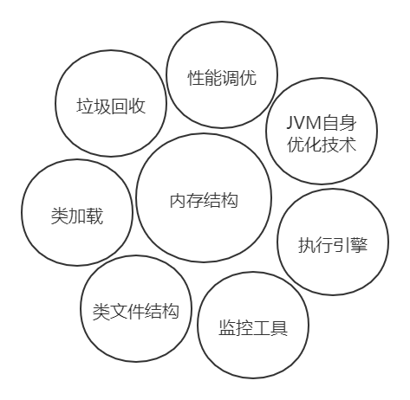
JVM整体知识模块
█ JVM的知识体系
█ 内存结构的“C位”

Slide 8
JVM的内存区域
THANK YOU FOR WATCHING
主讲老师King：2962938812

Slide 9
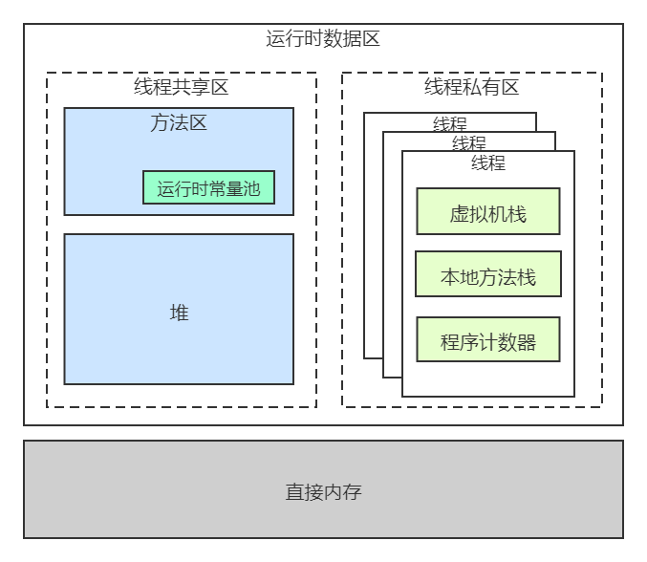
运行时数据区域
Java虚拟机在执行Java程序的过程中会把它所管理的内存划分为若干个不同的数据区域
定义
线程私有与线程共享
类型

Slide 10
JAVA方法的运行与虚拟机栈
虚拟机栈
存储当前线程运行java方法所需的数据，指令、返回地址
大小限制 –Xss
栈溢出
栈帧
线程1
虚拟机栈
栈帧1-main()

Slide 11
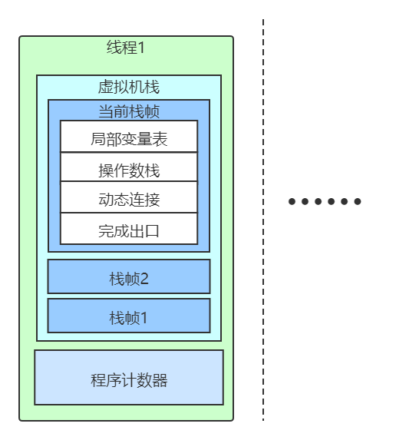
JAVA方法运行的内存区域
█ 程序计数器
指向当前线程正在执行的字节码指令的地址
█ 虚拟机栈
存储当前线程运行方法所需的数据，指令、返回地址
◪栈帧
局部变量表
操作数栈
动态连接
完成出口
◪大小限制 -Xss

Slide 12
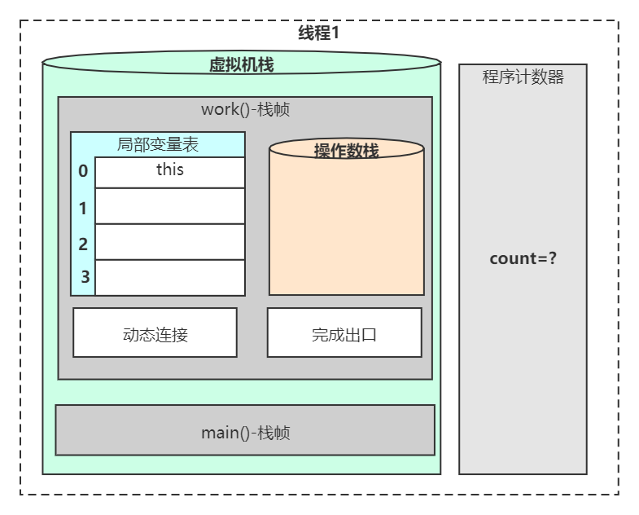
栈帧执行对内存区域的影响
█ 线程运行Java方法
█ main方法执行
█ work方法执行
栈帧入栈
字节码的执行细节
█ work方法执行完
栈帧出栈

Slide 13
运行时数据区中的其他区域
本地方法栈
本地方法栈是为JVM使用到本地(Native)方法服务
直接内存
NIO中的DirectByteBuffer
01
03
方法区
永久代与元空间
运行时常量池
堆
02
04

Slide 14
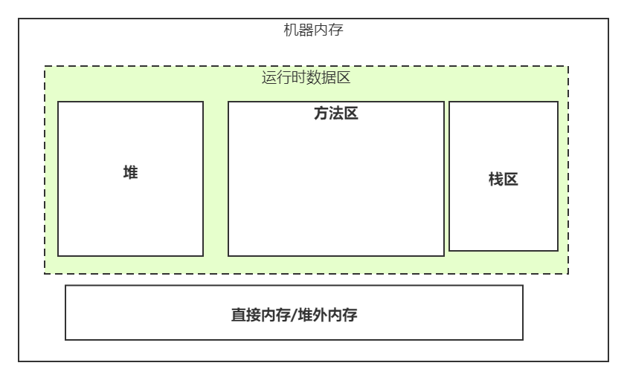
JVM的整体内存结构
█ 方法区
◪大小设置
◪存放内容
█ Java堆
◪大小设置
◪存放内容
█ 直接内存
◪大小设置
◪存放内容
█ 栈区
◪大小设置
◪存放内容

Slide 15

深入理解JVM的内存区域
THANK YOU FOR WATCHING
主讲老师King：2962938812

Slide 16
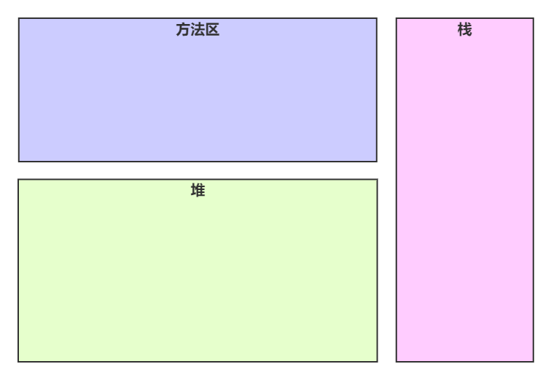
深入理解JVM内存区域
实例代码运行
JVM内存处理全流程
1.JVM申请内存
2.初始化运行时数据区
3.类加载
4.执行方法
5.创建对象
JVMObject.class
Teacher.class
虚拟机栈
T1
T2
栈帧(main方法)
MAN_TYPE
WOMAN_TYPE

Slide 17
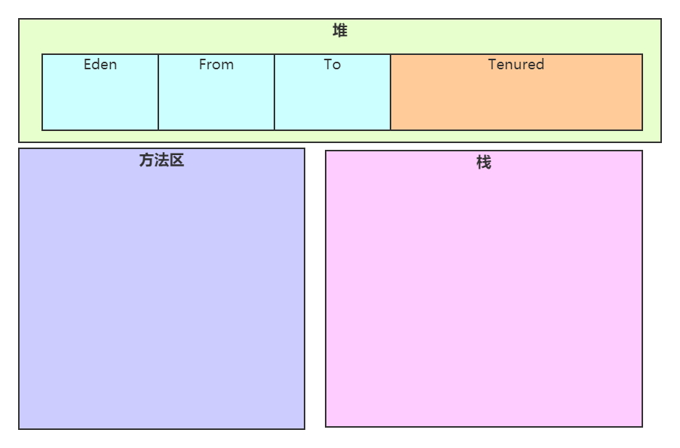
从底层深入理解运行时数据区
█ 堆空间分代划分
█ GC概念
█ JHSDB工具
█ 代码改造
█ JHSDB中查看对象
█ JHSDB中查看栈
T2
T1
JVMObject.class
Teacher.class
虚拟机栈
栈帧(main方法)
T1的引用
T2的引用
MAN_TYPE
WOMAN_TYPE

Slide 18
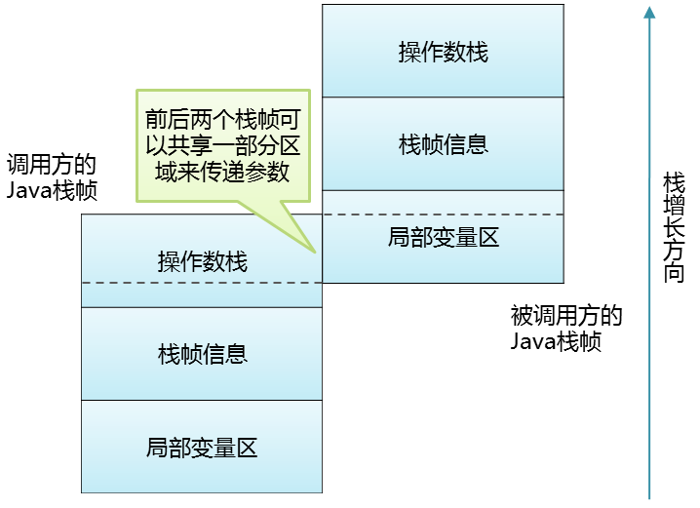
虚拟机优化技术
█ 栈的优化技术
栈帧之间数据共享

Slide 19

深入辨析堆和栈
存储内容
与线程的关系
空间大小
存储内容
与线程的关系
空间大小
栈
堆

Slide 20
内存溢出
█ 内存溢出
栈溢出
堆溢出
方法区溢出
本机直接内存溢出
Out Of Memory!

Slide 21
常量池
█ 常量池(方法区)
静态常量池
运行时常量池
字符串常量池

Slide 22
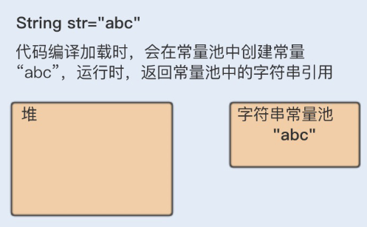
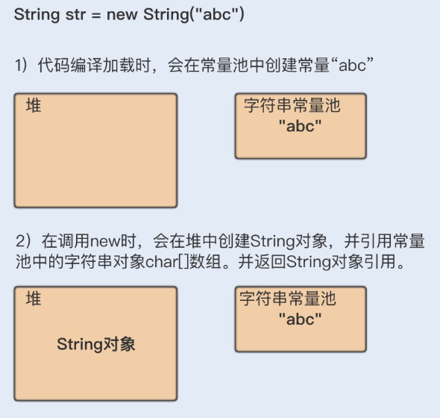
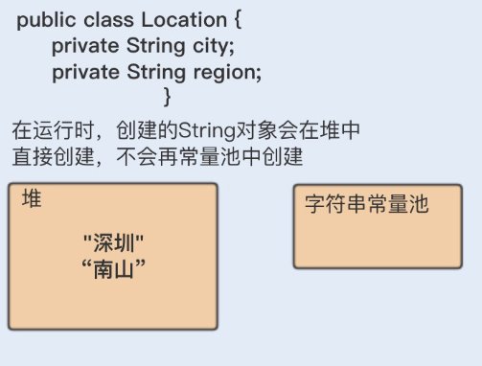
String
█ String 类分析
█ String 的创建方式
█ 分配内存的方式

